Slide 1
MHW1
I 5 esopianeti più simili alla terra
Di Mauro Miriam 1000016172

Slide 2
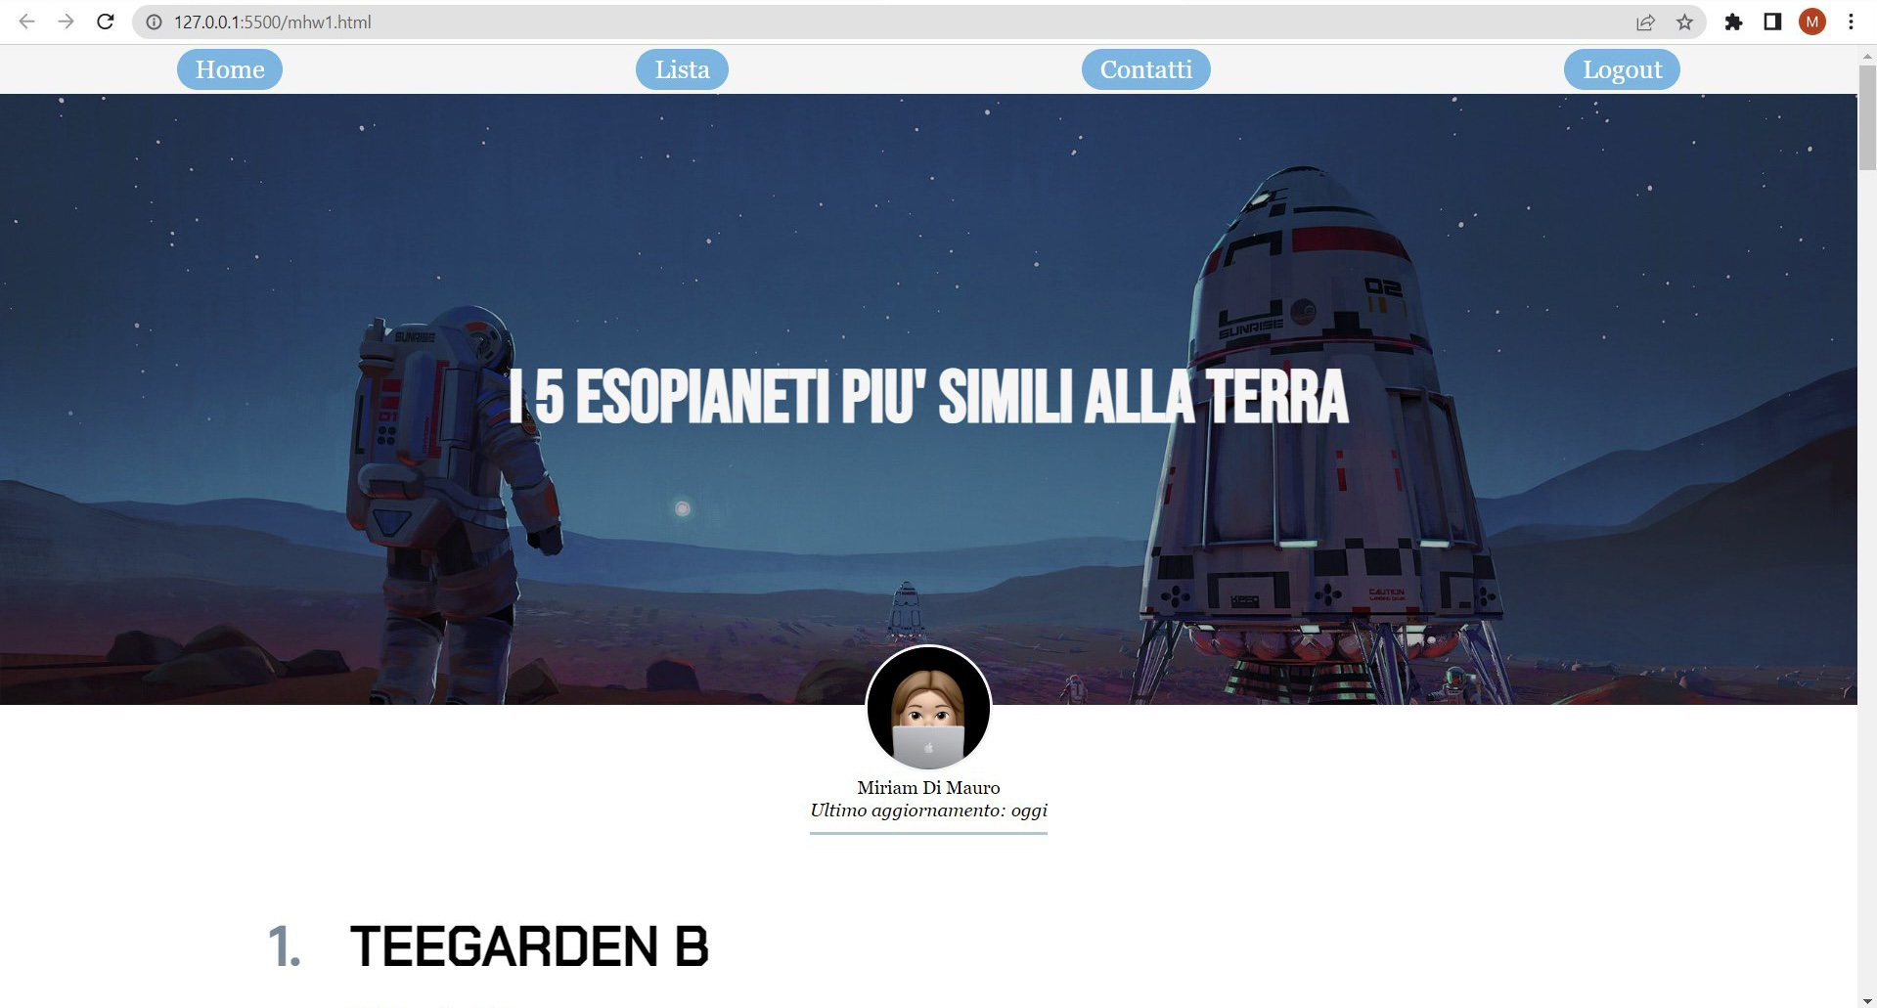
Dimensioni
40px
780px
50px
100px

Slide 3
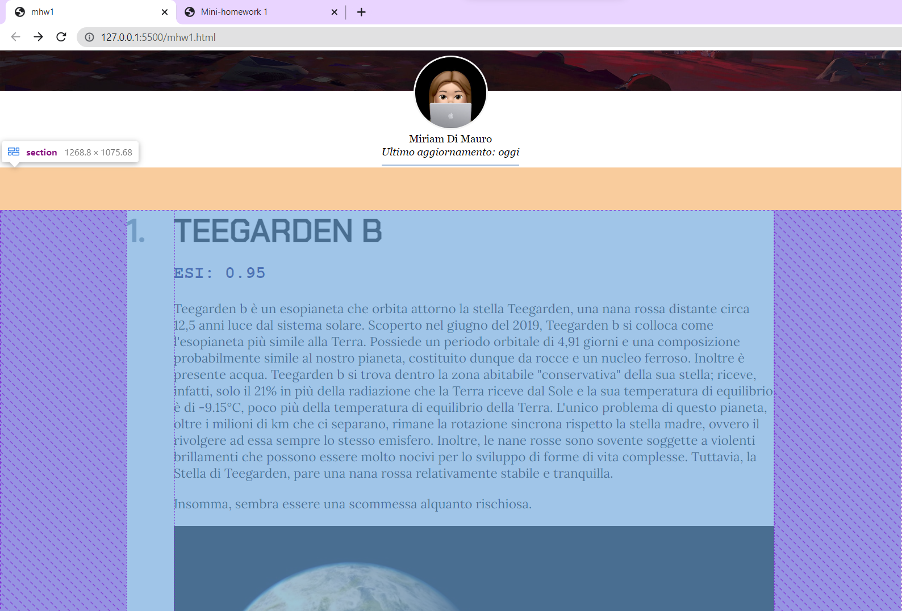
Section
40px
66.67% della pagina
60px
20px
20px

Slide 4
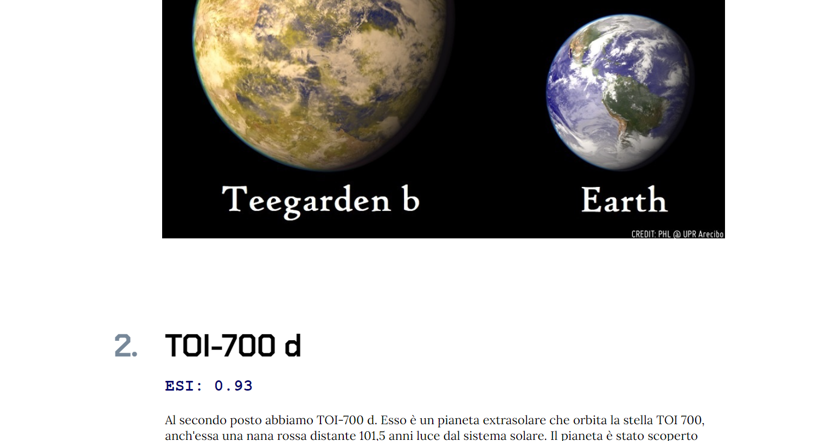
Section img
120px

Slide 5
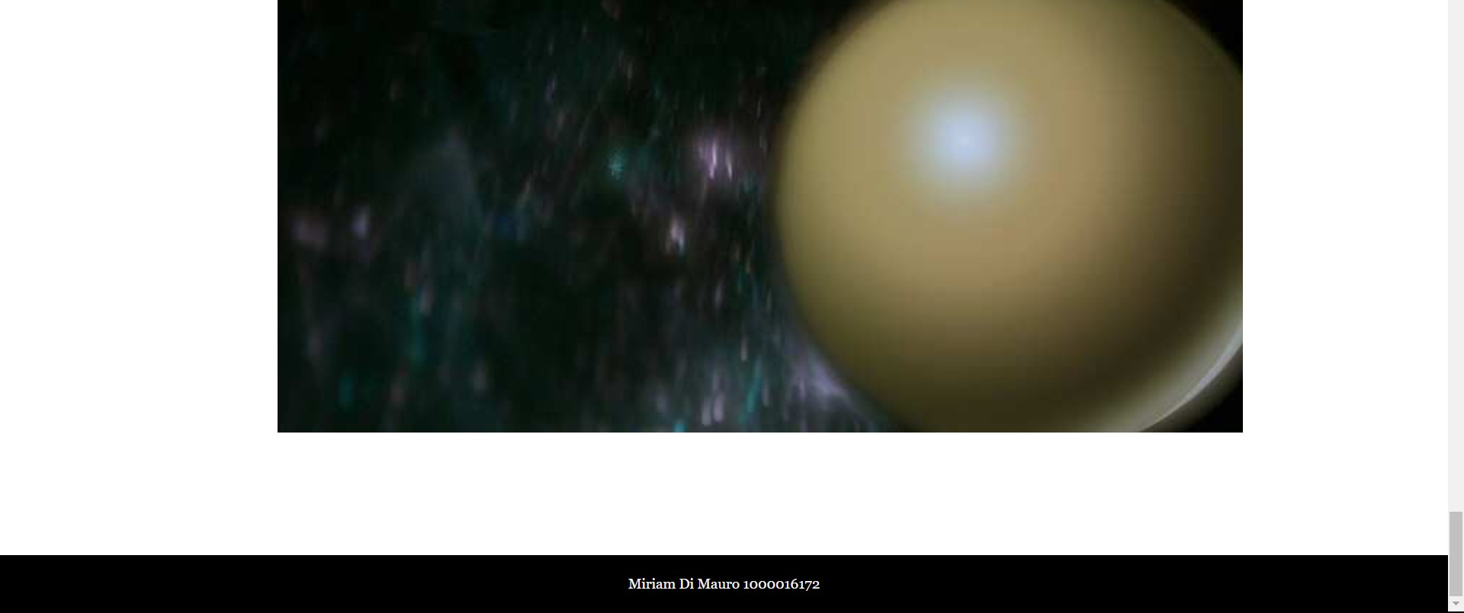
Footer
60px

Slide 6
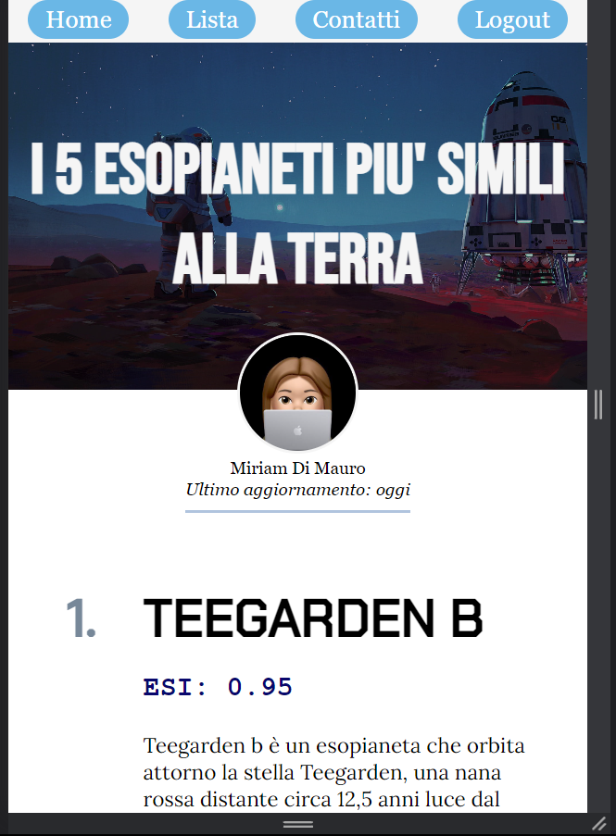
MOBILE
300px

